Slide 1



K-Digital Training
RPA 수입_KS_연도별 인보이스검증
ACME 에 업로드 된 월별 인보이스 엑셀파일을
다운로드 하여 정합성을 수행하는 프로세스
Alpaco2기 - 김 건

Slide 2
프로젝트 개요
시스템 구성
수행 결과
자체 평가
목 차

Slide 3
I. 프로젝트 개요

Slide 4

I. 프로젝트 개요

Slide 5
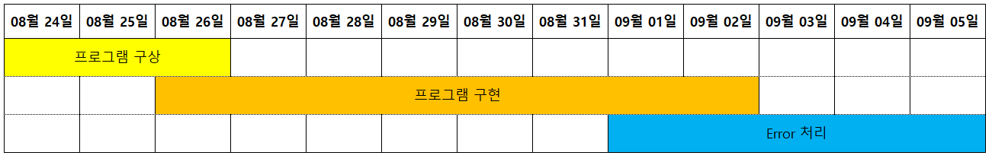
I. 프로젝트 개요 (일정)

Slide 6
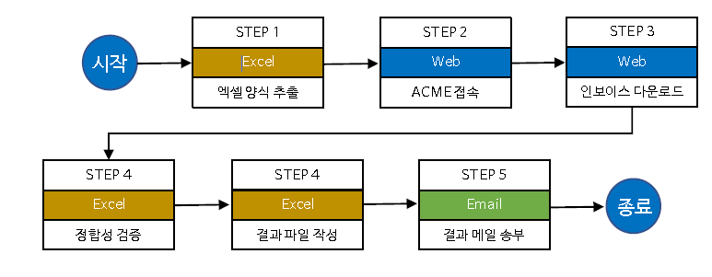
I. 프로젝트 개요 (AS-IS)

Slide 7
I. 프로젝트 개요 (요청 사항)
여러 개의 엑셀 파일을 작업단위로 구조화 및 분류하여 처리한다.
엑셀 다운로드 실패할 경우를 대비하여 예외 처리를 추가한다.
다운로드 한 월별 인보이스 엑셀 파일을 수기로 검토 가능하도록 월별 폴더로 보존한다.
임의의 특정 월에 대해서만 검증 수행될 수 있도록 분기처리 한다.
RPA 수행한 결과에 따라 각각 분기 처리하여 이메일을 전송한다.

Slide 8
II. 시스템 구성

Slide 9
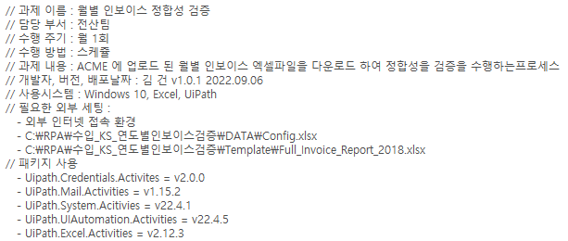
II. 시스템 구성 (개발 환경)

Slide 10
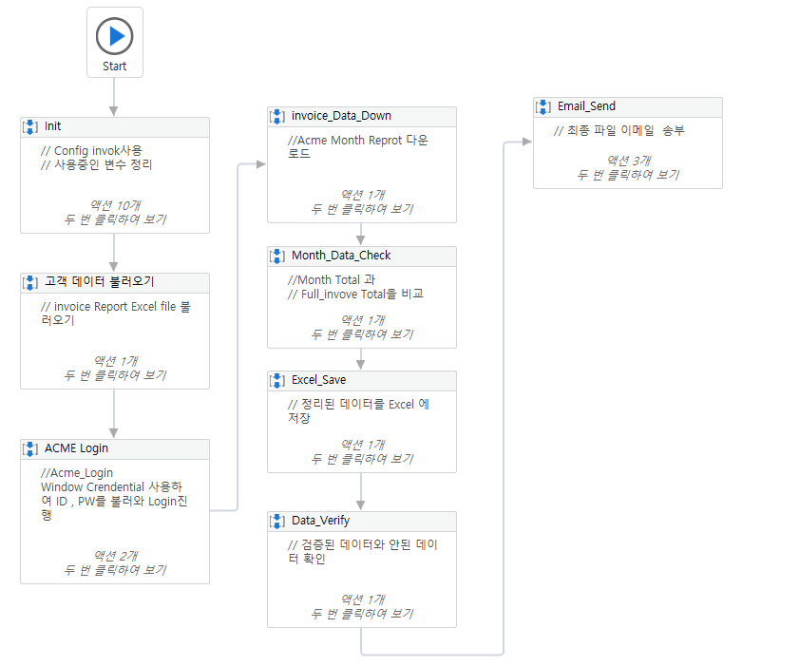
II. 시스템 구성 (TO-BE)
STEP - 6
STEP - 3
STEP - 4
STEP - 1
STEP - 5
STEP - 2

Slide 11
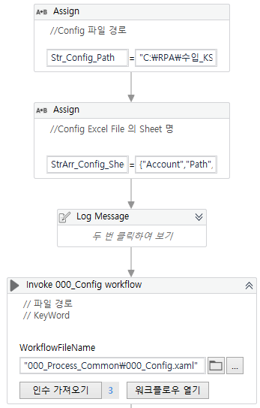
II. 시스템 구성 (시스템 세부 내용- init)
Config File 경로
Config File 읽기

Slide 12
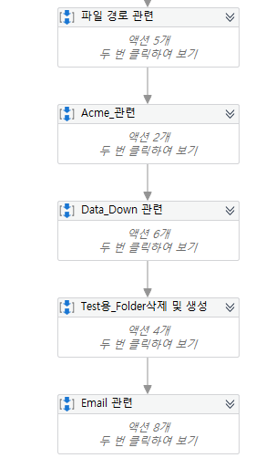
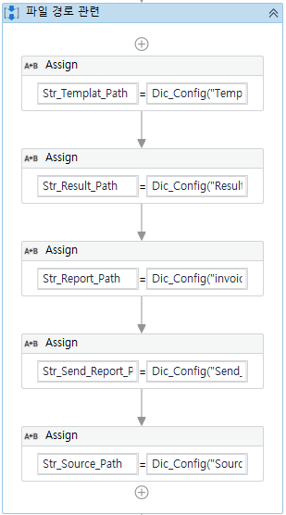
II. 시스템 구성 (시스템 세부 내용- init)
각 항목 별 사용 변수 정리

Slide 13
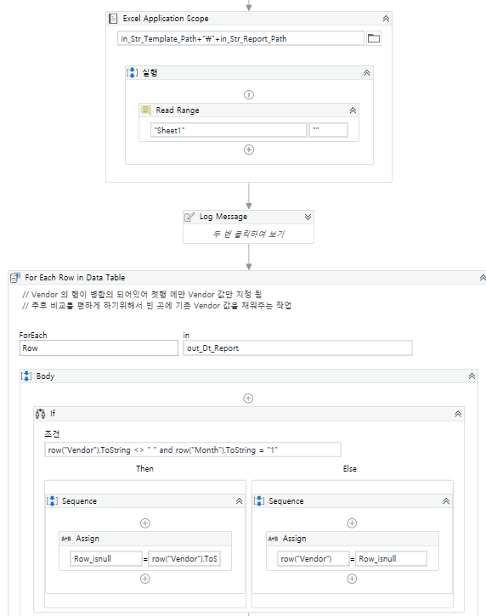
II. 시스템 구성 (시스템 세부 내용- invoice_Report_Reding)
Full_invoice_Report
DT_TABLE 변환

Slide 14
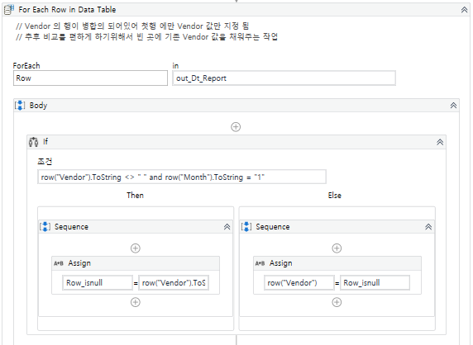
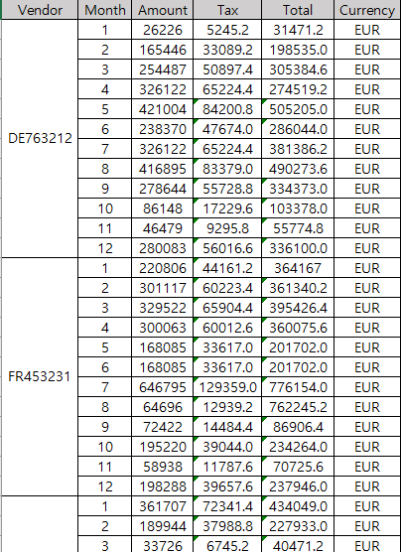
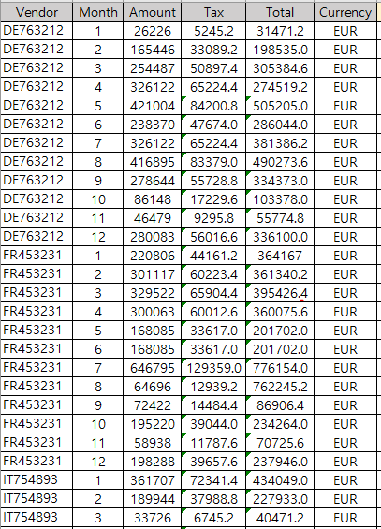
II. 시스템 구성 (시스템 세부 내용- invoice_Report_Reding)
Vendor Column 의 병합되어 비어 있는 Column 채움

Slide 15
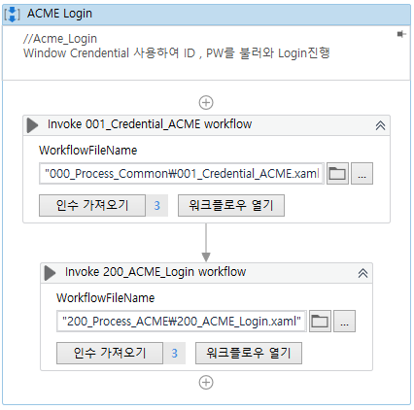
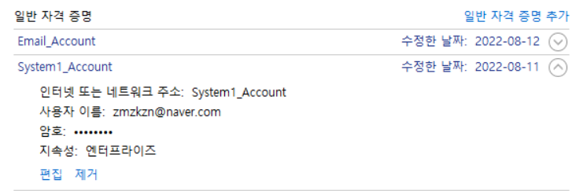
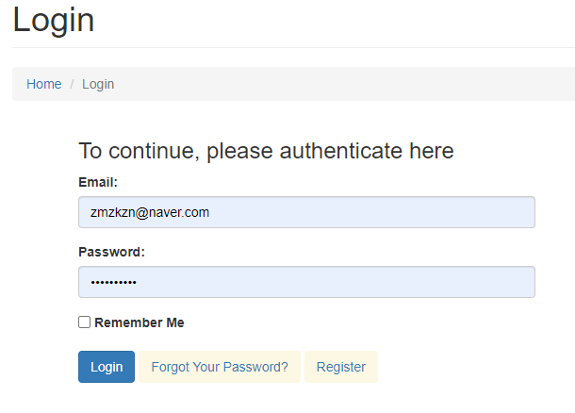
II. 시스템 구성 (시스템 세부 내용- ACME_Login)

Slide 16
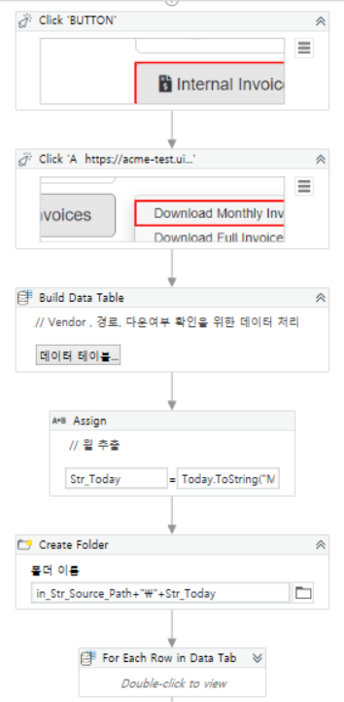
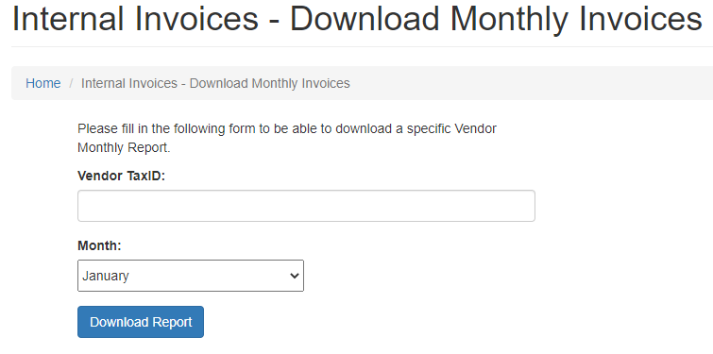
II. 시스템 구성 (시스템 세부 내용- ACME_Login)
Invoice Monthly Data Down
접근 후 다운로드 진행
각 Vendor ID 별
1~12월 다운로드 진행.
(특정 월만 진행 가능)

Slide 17
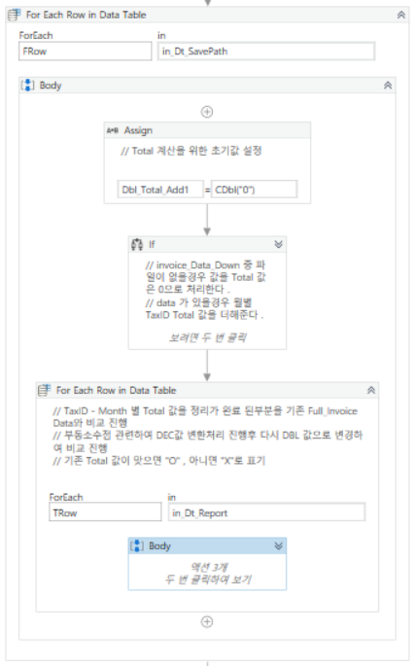
II. 시스템 구성 (시스템 세부 내용- Month_Data_Check)
Down 받은 Month_Report 파일을
Vendor ID, Month, Total
정리
값 비교 시퀀스
Full_Invoice_Data의 Total
= , !=
Month_Report 의 Total

Slide 18
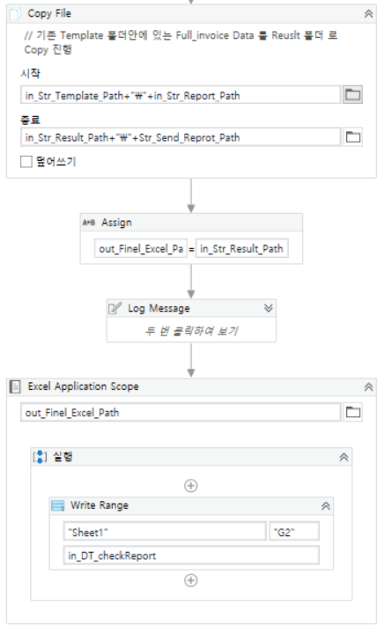
II. 시스템 구성 (시스템 세부 내용- Excel_Save)
Full_Invoice File 복사,
Result 파일 생성
Result 파일 Save 진행

Slide 19
III. 수행 결과

Slide 20
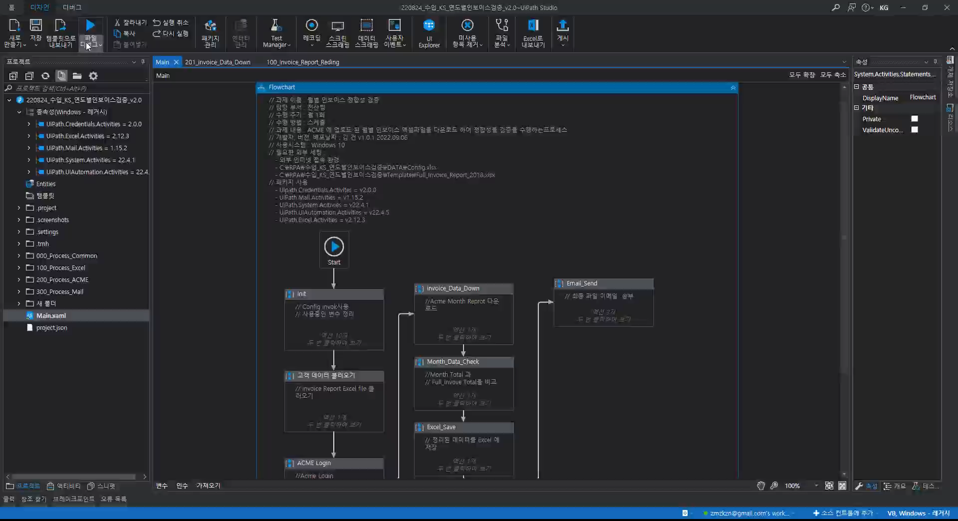
III. 수행 결과 (동영상)

Slide 21
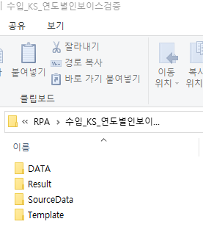
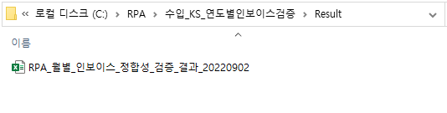
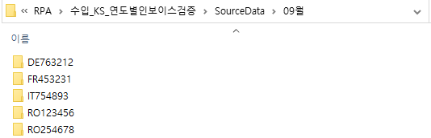
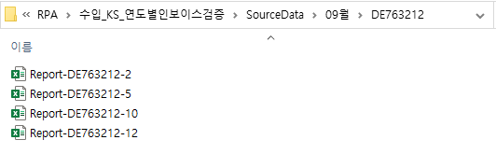
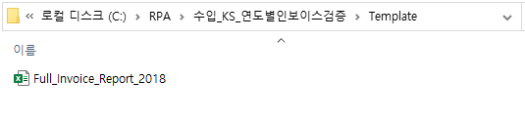
III. 수행 결과 (파일 생성)

Slide 22
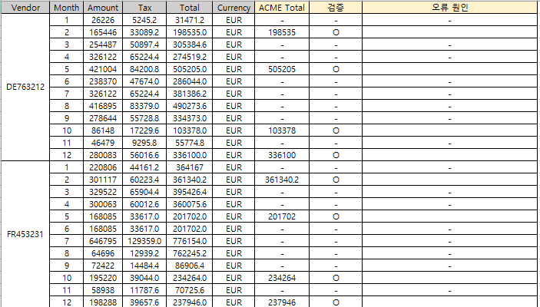
III. 수행 결과 (결과 파일)
특정 월 검색 결과
Excel 저장

Slide 23
IV. 자체 평가

Slide 24


IV. 자체 평가
- 인간은 실수를 반복한다.
- 단순 반복작업 일수록 많이 발생 한다.
- 이러한 기능으로 봤을 때 RPA는 사람의 실수를 좀더
줄여 줄 수 있는 프로세스 이다.
- UiPath 내부에 있는 기능들을 잘 활용을 못하여
시퀀스 부분들이 많이 난잡 해졌다.
- 좀더 기능적 측면들을 많이 할 수 있게 숙달 반복 진행이
필요 하다 .

